Slide 1
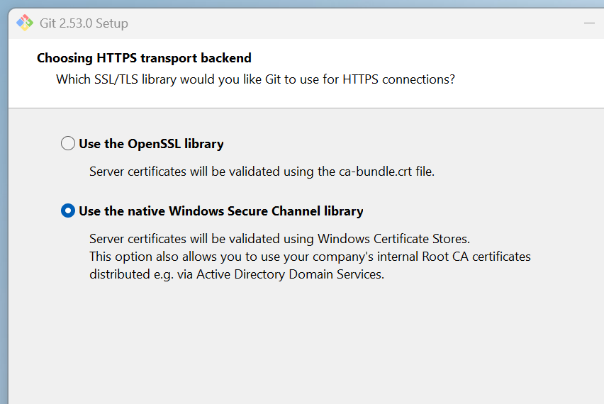
分公司是分散对齐的，折标标保是右对齐。格式不应该被更改。本文本内容不应被更改。
分公司
折标标保

